Slide 1
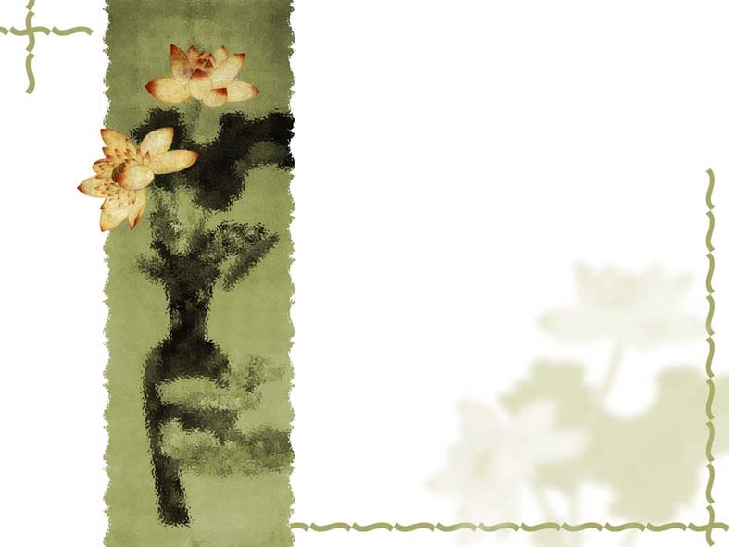
开 窍 剂
全国普通高等教育中医药类精编教材
方剂学教研室

Slide 2

[学习基本要求]
1.熟悉开窍剂的概念、分类及应用注意事项。
2.掌握方剂：安宫牛黄丸。
3.熟悉方剂：苏合香丸。
4.了解方剂：紫雪、至宝丹、紫金锭。

Slide 3
一、概念
组成：以芳香开窍药物为主
作用：开窍醒神；
治证：神昏窍闭证。

Slide 4
二、分类与适应证
１、凉开——治热闭证
(温邪热毒内陷心包所致的高热烦躁，
神昏谵语，痉厥等。)
代表方：安宫牛黄丸、紫雪、至宝丹
２、温开——治寒闭证
(中风，痰厥等见突然昏倒，牙关紧
闭，神昏不语，苔白脉迟。)
代表方：苏合香丸

Slide 5
１、开窍剂是治疗闭证的方剂，对于脱证 （汗出肢冷，
呼吸气微，或手撒遗尿，目开口合，神志昏迷）者
不宜使用。
2、本类方剂主要治疗急性窍闭神昏证，用以急救，中病
即止，不宜久服。
3、本类方剂只作丸、散剂，不宜作汤剂。服用时宜用冷
开水（或温开水）送服（或鼻饲），不宜加热煎煮，
以免药性挥发，影响疗效。
4、 本类方剂辛香走窜，孕妇慎用，以防堕胎。
三、使用注意

Slide 6
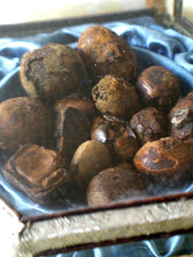

安宫牛黄丸
（《温病条辨》）
【组成】
牛黄一两 麝香二钱五分 郁金 朱砂各一两
犀角 黄连 黄芩 山栀各一两
冰片二钱五分 珍珠五钱 雄黄一两
【用法】
牛
黄

Slide 7
【主治】 邪热内陷心包证。
热扰心神 高热烦躁，神昏谵语，舌
红或绛，脉数
热入心包 热盛伤津 口干舌燥
里热炼津成痰 痰涎壅盛
【病机】 邪热内陷心包，痰热蒙蔽心窍
【治法】 清热解毒,开窍醒神。

Slide 8
【方解】
君：牛黄—清心解毒，熄风定惊，豁痰开窍
麝香—开窍醒神
臣：犀角—清热凉血解毒
冰片---芳香通窍，散郁火
郁金—芳香宣达，行气解郁
佐：黄连、黄芩、山栀子— 清热泻火解毒，
金箔衣、朱砂、—镇心安神
雄黄—助牛黄豁痰解毒
珍珠---清心肝之热，慎惊坠痰
使：蜂蜜—和胃调中
【配伍要点】
· 清心凉血解毒、清热泄火之品+芳香开窍药

Slide 9
【运用】
1、本方为清热开窍的常用代表方剂
名医论方
2、辨证要点：神昏谵语，伴高热烦躁，舌红或绛，脉数。
3、临证加减：若邪陷心包，兼有腑实，见神昏舌短，大便
秘结，饮不解渴者，用安宫牛黄丸1粒化
开，调大黄末5克内服，不效再服。
4、现代用治：流行性乙型脑炎、流行性脑脊髓膜炎、中毒
性痢疾、尿毒症、脑血管意外、肝昏迷等
属邪热内陷心包者。
病例分析

Slide 10
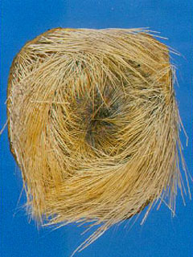
紫雪丹
（《外台秘要》）
【组成】
石膏 寒水石 滑石各三斤 甘草炙八两
玄参 升麻各一斤 犀角五两 麝香研五分
沉香 羚羊角各五两 青木香五两 丁香一两
磁石三斤 朱砂飞研三两 黄金一百两 朴硝精制十斤
硝石精制四升
【用法】
麝香

Slide 11
【主治】热闭心包及热盛动风证。
热扰心神 —— 高热烦燥，神昏谵语
热迫血行 —— 斑疹吐衄
热入心包 痉厥（四肢抽搐、
热极生风 昏迷不醒），舌红绛
苔黄干，脉数有力
【病机】 温热之邪内陷心包，热盛动风
【治法】 清热开窍，熄风止痉。

Slide 12
【方解】
君： 犀角、羚羊角、麝香 — 清心凉肝，开窍熄风。
臣：生石膏、寒水石、滑石—甘寒清热泻火。
佐：木香、丁香、沉香 — 行气通窍；
黄金、朱砂、磁石 — 重镇安神；
玄参-----滋阴清热凉血
升麻-----清热解毒透邪
芒硝、硝 石— 泄热散结；
使：炙甘草 — 益气和中。
· 诸药和用，共奏清热解毒，开窍醒神之效。

Slide 13
【运用】
１、辨证要点：
· 高热，烦躁，神昏，痉厥，便秘，舌红绛苔干黄，
脉数有力。
２、现代运用：
· 流行性乙型脑炎、流行性脑脊髓膜炎、重症肺炎、
猩红热、化脓性感染等疾患的败血症期；肝昏迷、
小儿高热惊厥等属热邪内陷心包，热盛动内者。

Slide 14
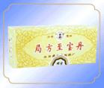
至宝丹
（《太平惠民和剂局方》）
【组成】
麝香研一分 冰片研一分 安息香一两半
犀角研一两 牛黄研五钱 玳瑁研一两
朱砂一两 琥珀研一两 金箔研50片
银箔50片 雄黄一两
【用法】

Slide 15
【主治】痰热内闭心包证
热毒内陷心包， 神昏谵语，
扰乱神明 身热烦躁
热炼津成痰， 痰盛气粗，喉中痰鸣，
痰热内盛 舌红苔黄垢腻，脉滑数
【病机】温热秽浊之邪内闭心包。
【治法】化浊开窍，清热解毒。

Slide 16
方解
·君：麝香----芳香开窍醒神
犀角 —-清心凉血解毒。
·臣： 冰片、安息香 — 芳香开窍，辟秽化浊。
·玳瑁 — 清热解毒，镇心安神。
牛黄----清热解毒，豁痰开窍
佐：·朱砂、琥珀 — 镇心安神；
· 雄黄 — 豁痰解毒，
· 金箔、银箔 — 镇心神、定惊悸。
· 诸药合用，共奏清热解毒，化痰开窍之效。

Slide 17
【运用】
1、辨证要点：
· 神昏谵语，身热烦躁，痰盛气粗。本方也是凉开的
常用代表方剂。也可用于治疗中风、中暑、小儿惊
厥属于痰热内闭者。
2、现代运用：
· “流脑”、“乙脑”、中毒性痢疾、尿毒症、脑血管意
外、肝昏迷等属痰热内闭心包者。
3、类方比较：
安宫牛黄丸—紫雪—至宝丹

Slide 18
苏合香丸
（《太平惠民和剂局方》）
【组成】
苏合香一两 麝香研二两 冰片研一两
安息香 青木香 白檀香
沉香各二两 乳香一两 丁香
荜菝 犀角 白术
香附 诃子煨各二两。
【用法】

Slide 19
【主治】 寒闭证。
蒙蔽清窍， 突然昏倒
扰乱神明 牙关紧闭
寒邪或痰浊 不省人事
内陷心包
寒凝气滞， 心腹猝痛，
痰壅气闭 甚则昏厥
【病机】 寒邪、秽浊或气郁闭阻气机，蒙蔽清窍。
【治法】 温通开窍，行气化浊

Slide 20
[方解]
君：苏合香、麝香、冰片、安息香----芳香开窍，辟秽化浊
臣：木香、香附、丁香、沉香、白檀香、乳香------行气解郁，散寒止痛，理气活血
荜茇----温中散寒
佐： 犀角----清心解毒
朱砂---重镇安神
白术 ----益气健脾
诃子-----收涩敛气

Slide 21
【运用】
１、本方是温开剂的代表方，既是治疗寒痹的常用方又是
适用于心腹疼痛属于气滞寒凝的有效方剂。
名医论方
2、辨证要点：
· 突然昏倒，不省人事，牙关紧闭，苔白，脉迟。本方
是温开的代表方，既是治疗寒闭的常用方，也是治疗
心腹疼痛属者气滞寒凝者的有效方剂。
3、现代运用：
· 流行性乙型脑炎、肝昏迷、冠心病心绞痛、心肌梗死
等属寒湿痰浊蒙蔽心窍者。
病例分析

Slide 22
复习思考题
1、开窍剂的定义、分类和适应范围如何？
应用时应注意哪些问题？
2、试对安宫牛黄丸、至宝丹、紫雪三方
的功用及运用要点作一比较。
3、试述苏合香丸的功效、主治及组方意义？
4、试述安宫牛黄丸的运用要点。

Slide 23
３、类方比较：安宫牛黄丸—紫雪丹—至宝丹
相同点：
·均能清热解毒，涤痰开窍。用治温病热邪内陷心包
或痰热蒙蔽心窍所致高热，烦燥，神昏谵语，舌绛
苔黄脉数等热闭证。
不同点：
·安宫牛黄丸：寒凉之性最大，清热解毒并能豁痰开
窍，或解毒之力最强，与开窍并重，故适用于热闭
证而热毒炽盛或痰热内盛，蒙蔽心窍之高热，烦燥，
神昏，谵语，舌红绛，苔黄，脉数等证者证以及小
儿痰热惊厥。

Slide 24
紫雪丹：寒凉之性次之，清热止痉力最强，化痰开窍
力逊于至宝丹。故适用于热闭证而热陷心包及热盛动
风之高热不退，神昏，谵语，烦燥，四肢抽搐，舌红绛，等证者。
· 至宝丹 寒凉之性最小，清热解毒弱，而辟秽化浊，
豁痰开窍力优，适用于痰热偏重，谵语，痰多气粗，
发热，舌苔黄腻，脉滑数等热闭证。

Slide 25
原方以上为极细末，炼老蜜为丸，每丸一钱，金箔为衣，蜡护。脉虚者人参汤下，脉实者银花、薄荷汤下，每服一丸。兼治飞尸卒厥，五痫中恶，大人小儿痉厥之因于热者。大人病重体实者，日再服，甚至日三服；小儿服半丸，不知，再服半丸（现代用法：共为极细末，炼蜜为丸，金箔为衣，每丸重3克。每次3克，每日一次。病重体实者，一日2次，甚至3次。（小儿每服1.5克）。

Slide 26
原方以水一斛，先煮五种金石药，得四斗，去滓后，内八物，煮取一斗五升，去滓，取消石四升，芒硝亦可，用朴硝精者十斤投汁中，微炭火上煮，柳木篦搅勿住手，有七升，投在木盆中，半日欲凝，内成研朱砂三两，细研麝香五分，内中搅调，寒之二日成霜雪紫色。病人强壮者，一服二分，当利热毒；老弱人或热毒微者，一服一分，以意节之（现代用法：为细末，成霜雪紫色，每服1.5~3克，一日1~2次，冷开水调下。小儿用量酌减）。

Slide 27
将犀角、玳瑁为细末，入余药研匀，将安息香膏
重汤煮，凝成后，入诸药中和搜成剂，盛不津器中，
并旋圆如桐子大，用人参汤化下三丸至五丸。每两岁
儿服二丸，人参汤化下（研末为丸，每丸重3克。每
服3克，一日1次，研碎温开水和服。小儿用量酌减）。

Slide 28
原方以上为细末，入研药匀，用安息香膏并炼白蜜和剂，每服旋丸如梧桐子大，取井华水化服四丸，老人、小儿可服一丸，温酒化服也得，并空心服之。

Slide 29
《温病条辨》：“此芳香化秽浊而利诸窍，
咸寒保肾水而安心体，苦寒通火腑而泻心用
之方也。”

Slide 30
患者男性，17岁。因头部被撞伤后神志模糊、恶心呕吐1小时于1997年10月16日下午3点以“脑挫裂伤”入院。入院时查体：T37°C，P100次/分，BP11.5/8kPa,神志模糊，语言不清，头部见有“U”型皮肤裂口，长8cm，深达骨膜。双侧瞳孔等圆等大，光反射存在，神经系统生理反射存在，病理征未引出。CT示：颅底骨折，硬膜下积液，头皮血肿。经西医治疗，当晚症状逐渐缓解，神志渐清。10月17日清晨开始出现神志不安，且逐渐加重，语无伦次，狂躁不安，不思饮食。舌红，苔黄腻，脉滑。

Slide 31
辨证：痰热内陷心包
治法：清热开窍，豁痰解毒。
方药：予安宫牛黄丸口服，每次1丸（2g），一日两
次，温开水送服。 两日后烦躁不安减轻，言语减少，夜间睡眠时间延长，精神好转，CT示硬膜下积液减少，恢复期。继续服药至10月26日神志清楚，语言正常，睡眠安静，仅诉头痛乏力，食欲差，舌淡红，苔薄黄，脉细，继续综合调理痊愈出院。

Slide 32
《医方考》：“病人初中风，喉中痰塞，水饮难通，非香窜不能开窍，故集诸香以利窍，非辛热不能通塞，故用用诸辛为佐使。犀角虽凉，凉而不滞；诃梨虽涩，涩而生津。世人用此方于初中之时，每每取效，丹溪谓辛香走散真气，又谓脑、麝能引风入骨，如油入面，不可解也。医者但可用之以救急，慎毋令人多服也。”

Slide 33
· 某男，8个月，1985年3月就诊。其母代诉：患儿4个月前因患感冒突发喘息，气急憋闷，经儿科诊为间质性肺炎，用抗生素治疗收效不显。刻诊，体型肥胖，喘息气急，喉间有痰鸣声，面色黄白，舌苔薄白，指纹黄淡。
· 辨证：邪气闭肺，气机不宣。
· 治法：理气化痰
· 方药：苏合香丸2丸，每次1/3丸，日服2次。
· 服用1丸后症状明显减轻，一日内只发作2~3次，每次约1小时，喉间已无痰鸣。守方继服6丸而愈。

